Slide 1
Кислород
Химия 8 класс .
Учитель: Фомина К.Н.

Slide 2
Проверка домашнего задания
Составьте химические формулы, пользуясь
валентностью:
IV V II III II
1 вариант S O, N O, Ba O, Al S
2 вариант IV IV II III
C O, N O, Ba Cl, Al O

Slide 3
Кислород
Химический элемент
Знак элемента – О
Относительная атомная масса – 16
Валентность – II
Простое вещество
Неметалл
Молекула – О₂
Относительная молекулярная масса - 32

Slide 4
Физические свойства кислорода
Агрегатное состояние | Газ
Цвет | Бесцветный
Запах | Без запаха
Плотность | 1,4 г/л
Растворимость в воде | Мало растворим
Температура кипения | -183⁰С
Температура плавления | -193⁰С

Slide 5
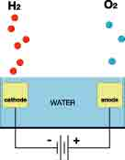
Лабораторные способы получения кислорода
Кислород можно получить электролизом воды:
2H₂O = 2H₂ + O₂

Slide 6
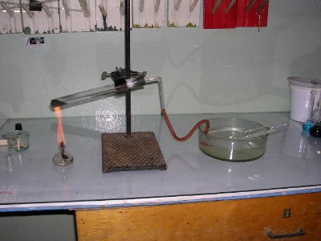
Лабораторные способы получения кислорода
Кислород можно получить разложением перманганата калия
2KMnO₄ = K₂MnO₄ + MnO₂ + O₂

Slide 7
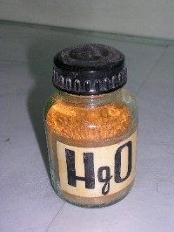
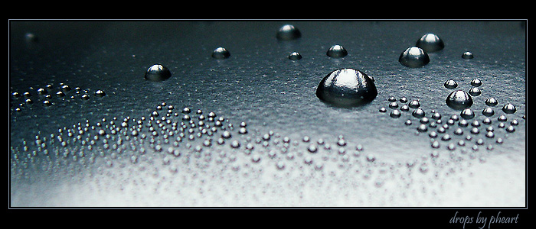
Лабораторные способы получения кислорода
Кислород может быть получен разложением оксида ртути (II)
2HgO = 2Hg + O₂

Slide 8

Химические свойства кислорода
Реакции с кислорода с простыми и сложными веществами приводят к образованию оксидов

Slide 9
Допиши химические реакции:
Ca + O2 →
Na + O2 →
Al + O2 →
S + O2 →
CuO →
Fe2O3 →

Slide 10

Как погасить горящую древесину?
Загоревшуюся на человеке одежду?
Горящую на поверхности воды нефть?

Slide 11

Применение кислорода:
Находит широкое применение в медицине и промышленности.
При высотных полётах лётчиков снабжают специальными приборами с кислородом.
При многих лёгочных и сердечных заболеваниях, а также при операциях дают вдыхать кислород из кислородных подушек.
Кислородом в баллонах снабжают подводные лодки.
Горение рыхлого горючего материала, пропитанного жидким кислородом, сопровождается взрывом, что даёт возможность применять кислород при взрывных работах.
Жидкий кислород применяют в реактивных двигателях, в автогенной сварке и резке металлов, даже под водой.

Slide 12
Домашнее задание
П. 19, 20.
Решить задачу 1.

